Slide 1
ÍRÁN, IRÁK, KUVAJT
Martin Melkes

Slide 2
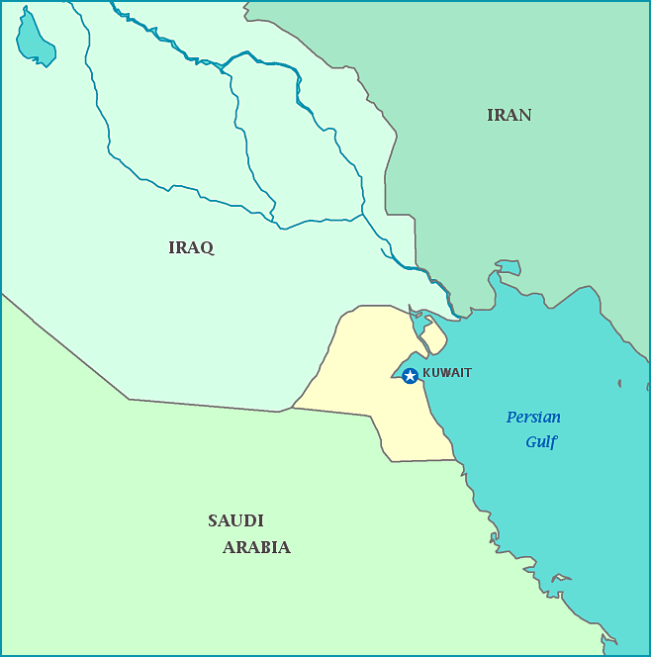

Slide 3

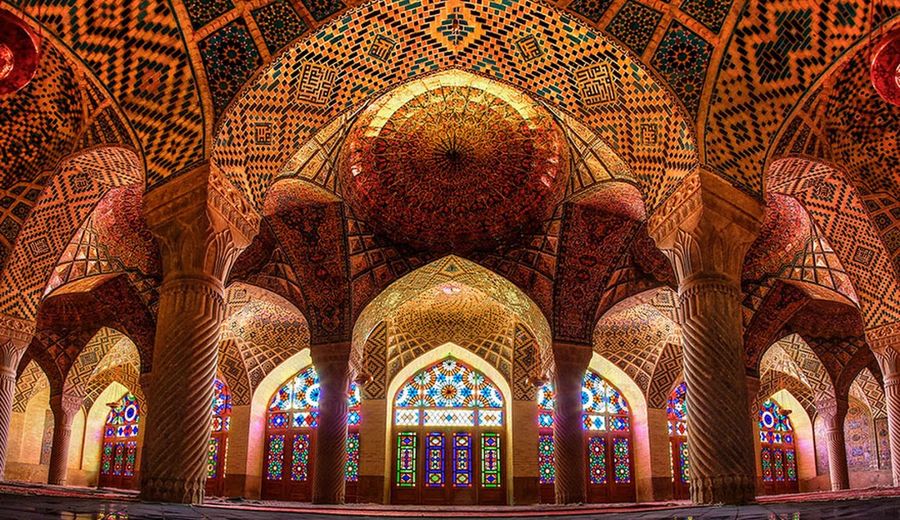

Hl. město: Teherán
Rozloha: 1 648 196 km²
Počet obyvatel: 85 961 000 (2024)
Jazyk: perština (úřední)
Náboženství: muslimové
St. zřízení: islámská republika
Írán

Slide 4
Hl. město: Teherán
Rozloha: 1 648 196 km²
Počet obyvatel: 85 961 000 (2024)
Jazyk: perština (úřední)
Náboženství: islám
St. zřízení: islámská republika
Írán
Notes:
Golestan palace

Slide 5
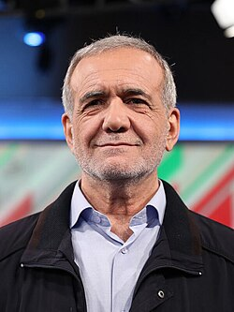
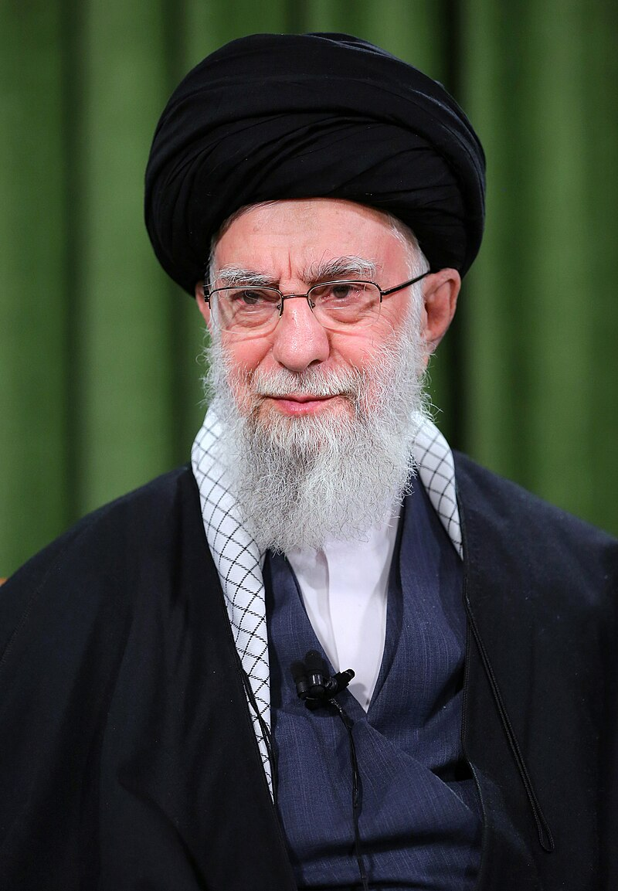
Notes:
Prezident: Masúd Pezeškján
Duchovní vůdce: Alí Chámeneí

Slide 6
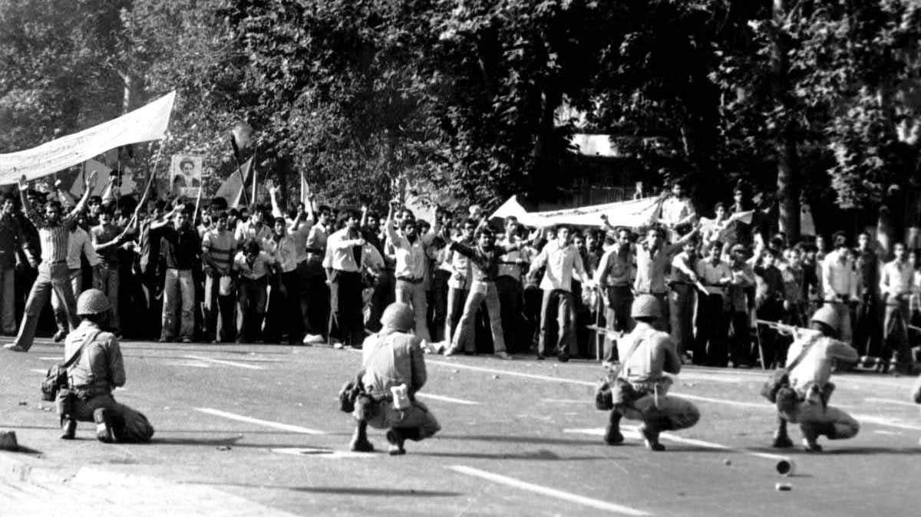
Notes:
revoluce

Slide 7
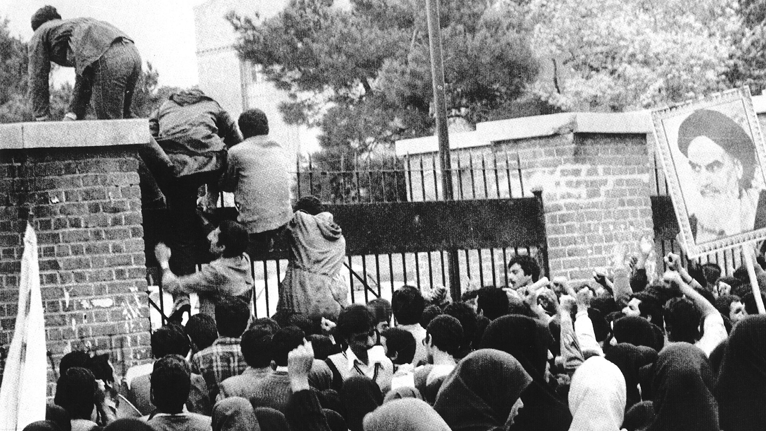
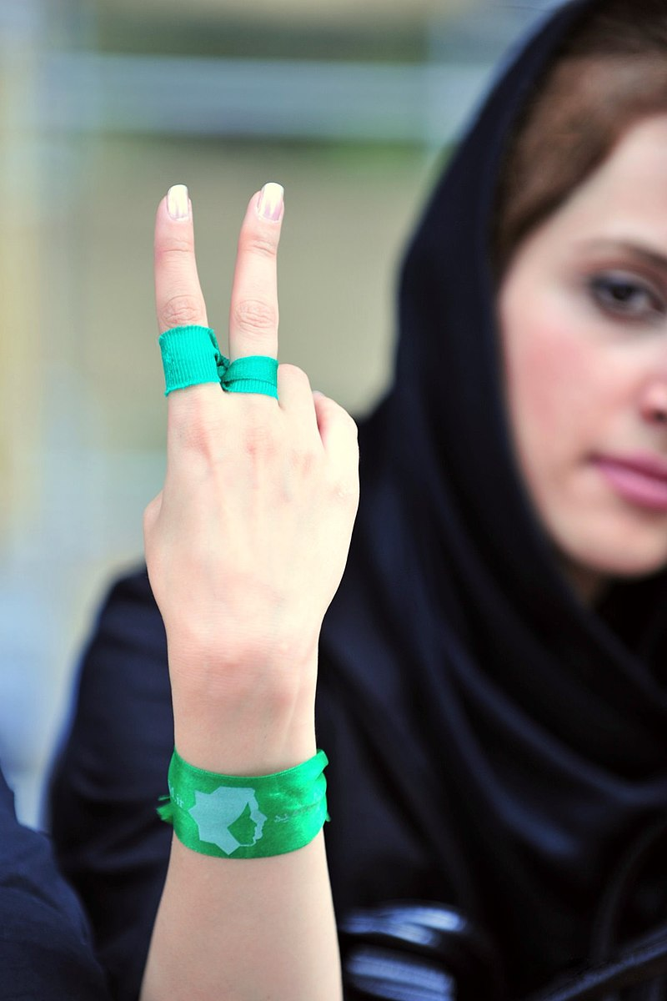
Notes:
Americká rukojmí

Slide 8
Notes:
Zelená revoluce

Slide 9
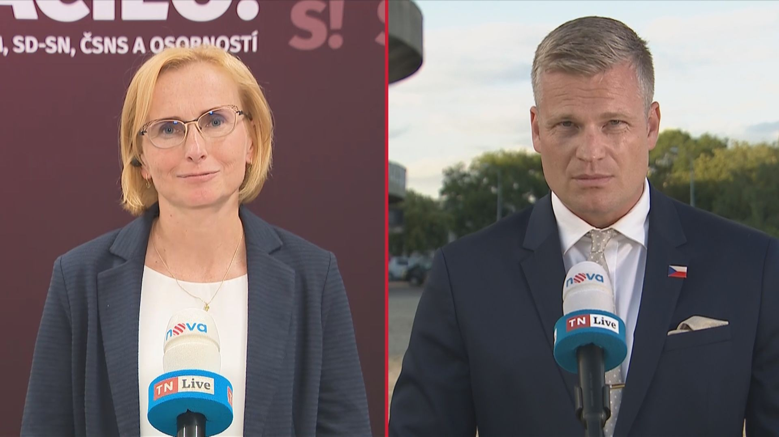

Slide 10
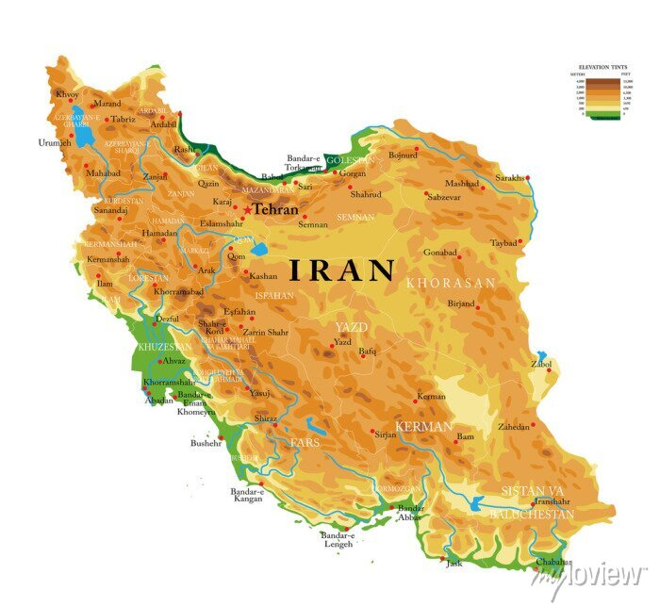

Slide 11
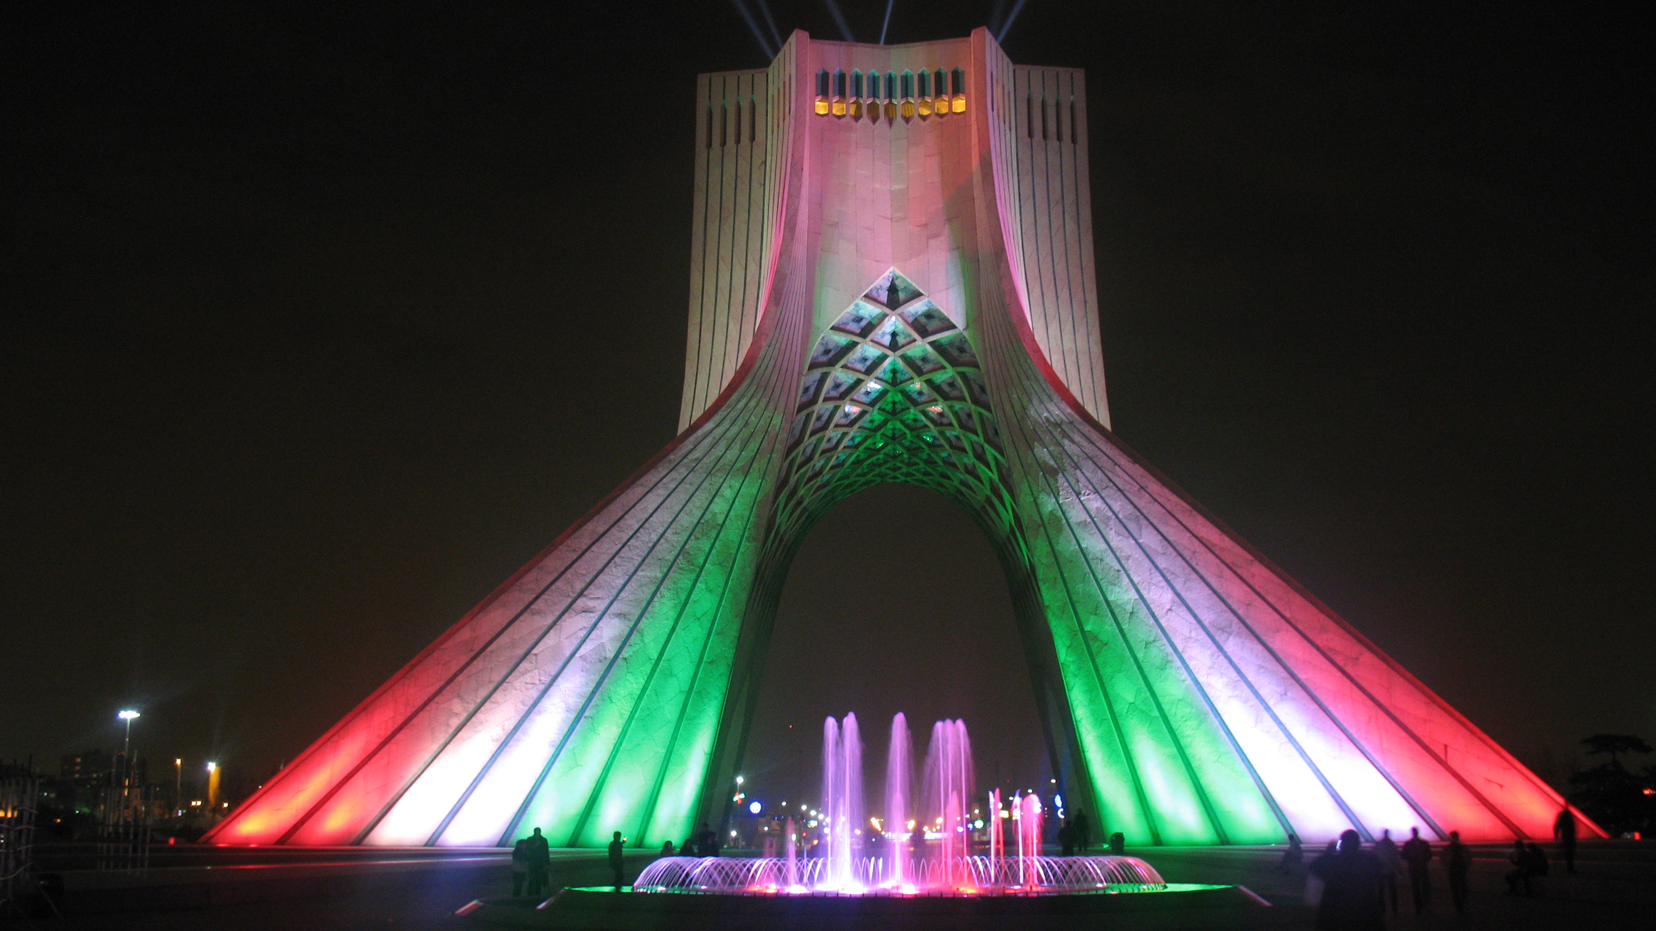
Notes:
Věž azadi

Slide 12
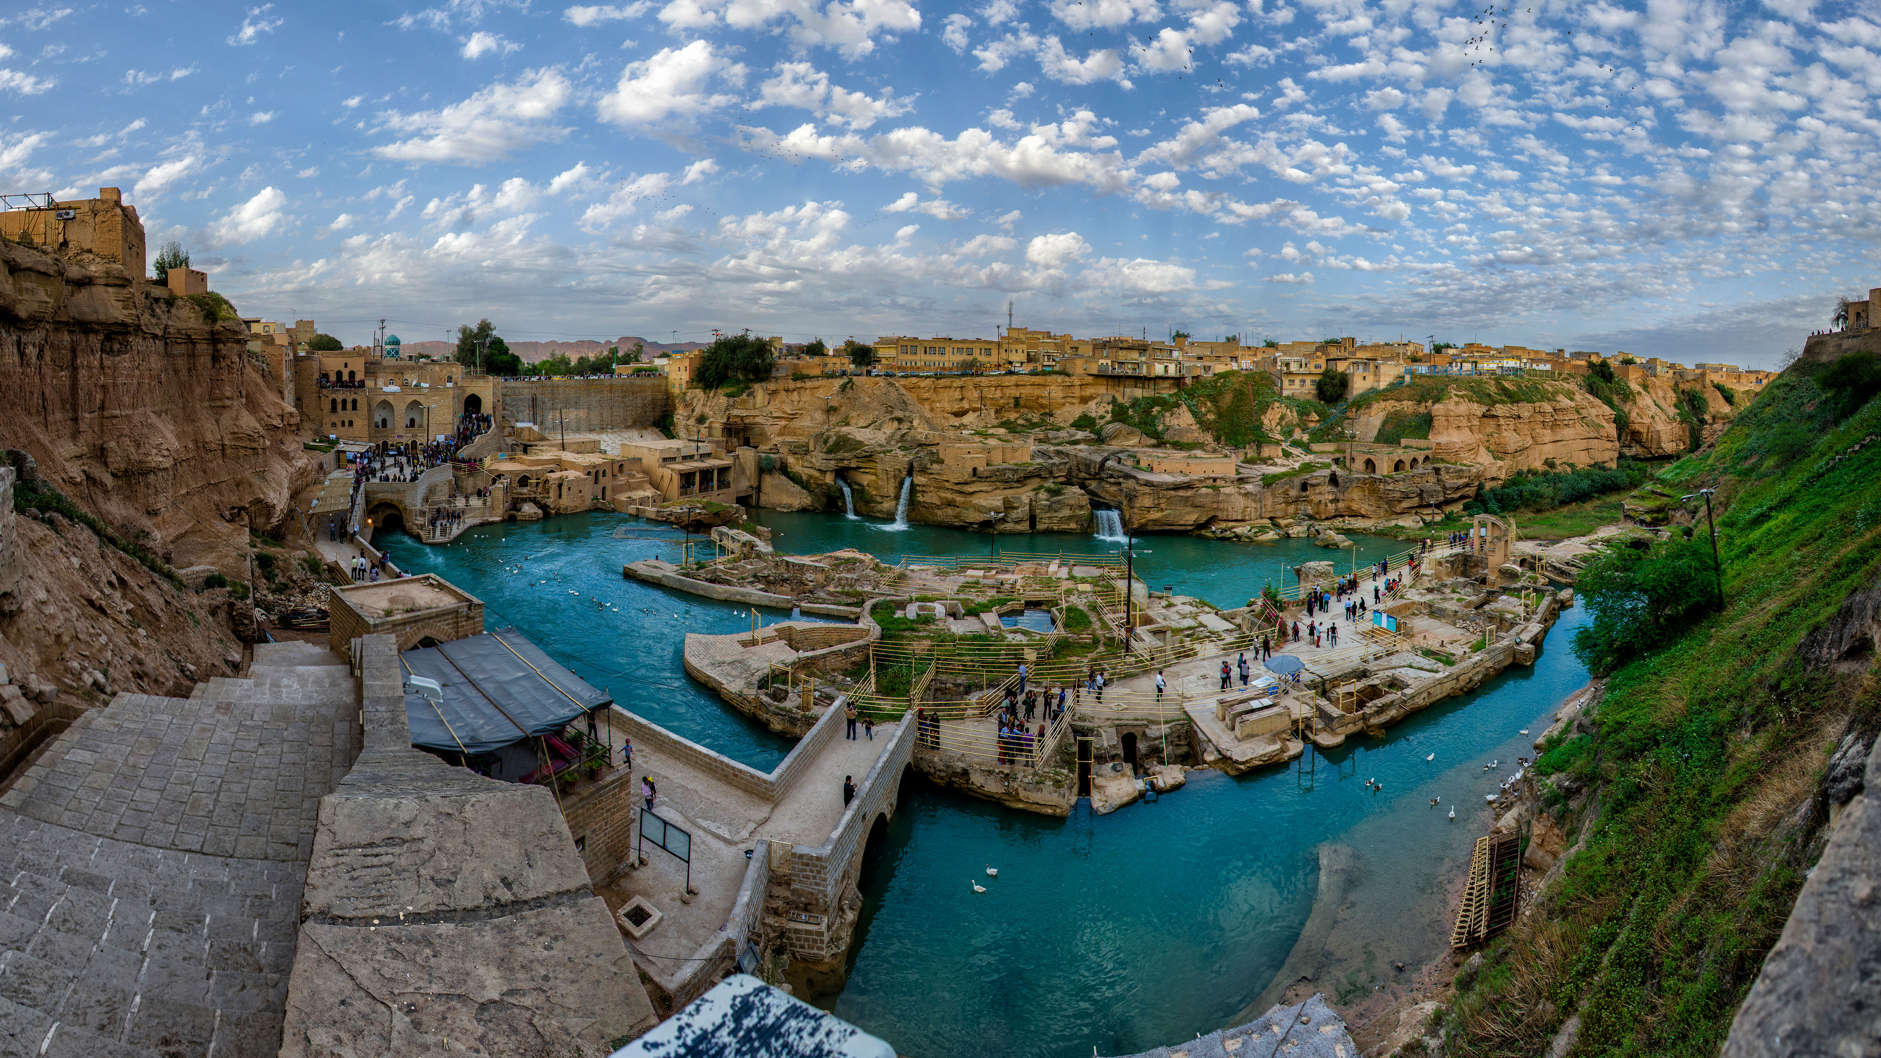
Notes:
Shushtar hydraulický systém

Slide 13
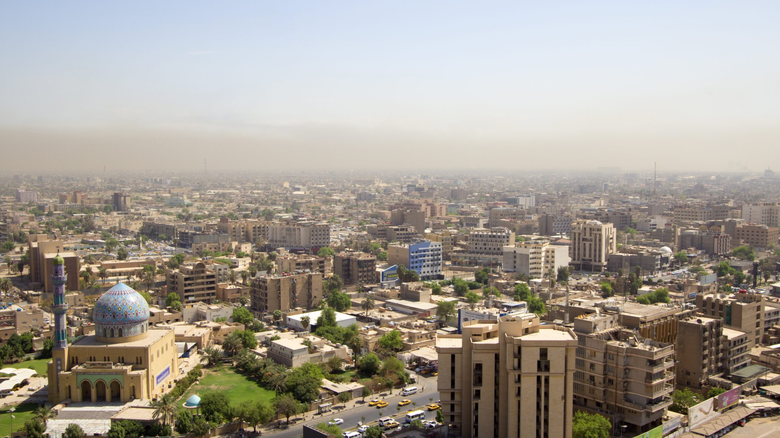

Hl. město: Bagdád
Rozloha: 438 317 km²
Počet obyvatel: 46 773 097 (2025)
Jazyk: arabština, kurdština
Náboženství: islám, křesťanství
St. zřízení: federativní parlamentní republika
Irák

Slide 14
Hl. město: Bagdád
Rozloha: 438 317 km²
Počet obyvatel: 46 773 097 (2025)
Jazyk: arabština, kurdština
Náboženství: islám, křesťanství
St. zřízení: federativní parlamentní republika
Irák

Slide 15
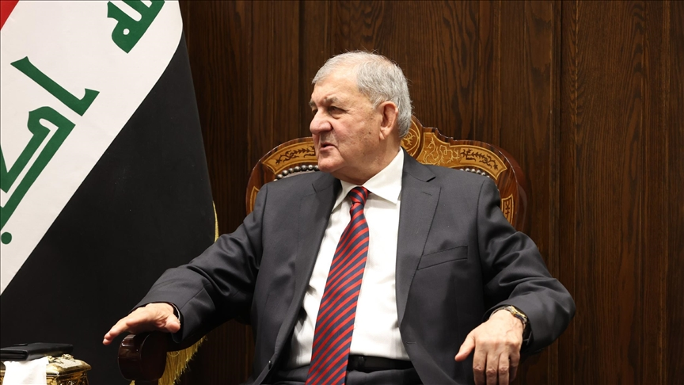

Slide 16
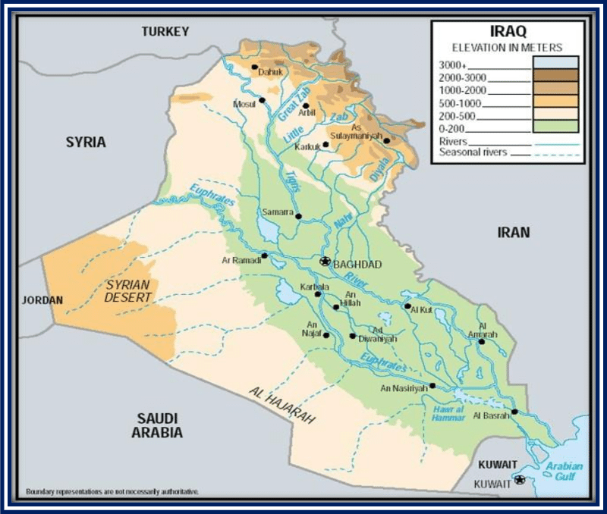

Slide 17
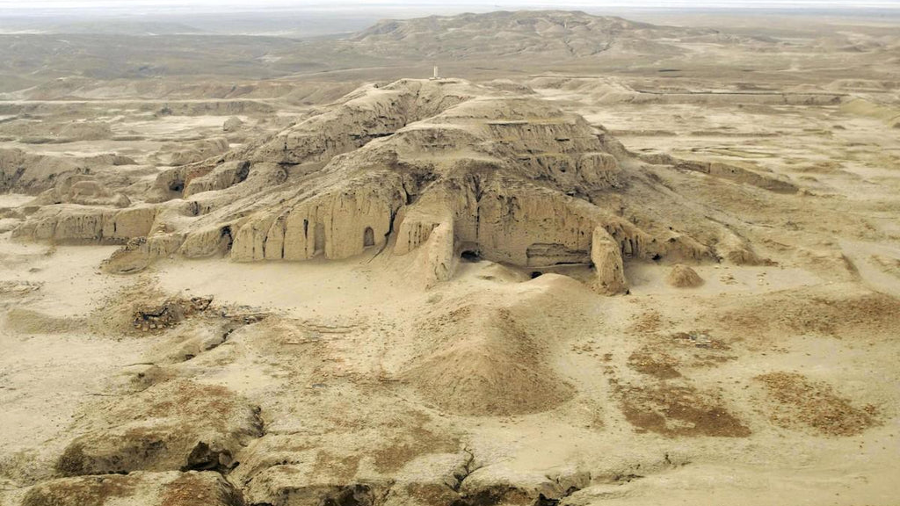
Notes:
Eridu a Uruk

Slide 18
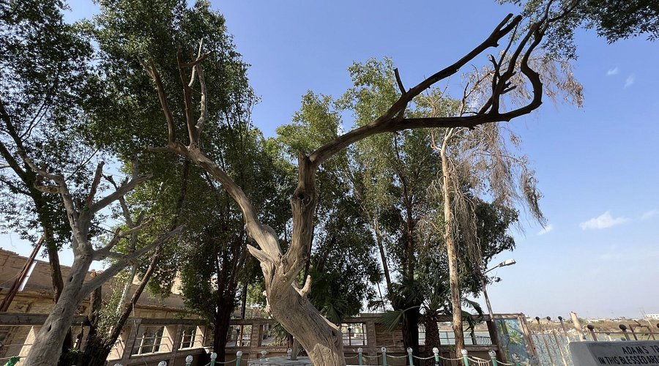

Slide 19
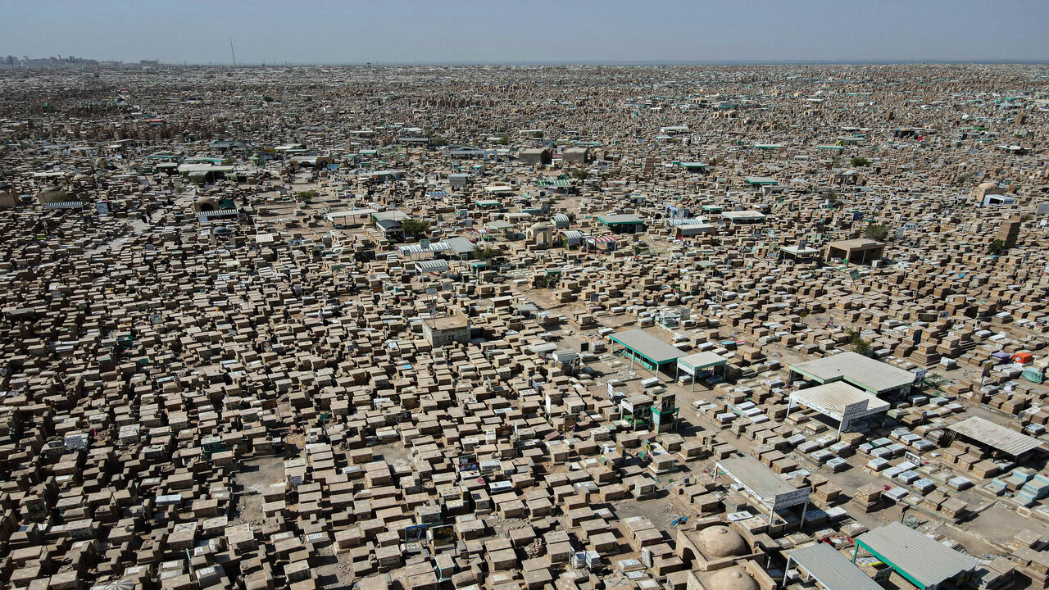
Notes:
Hřbitov al najaf

Slide 20
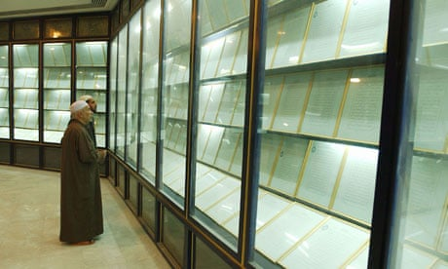

Slide 21
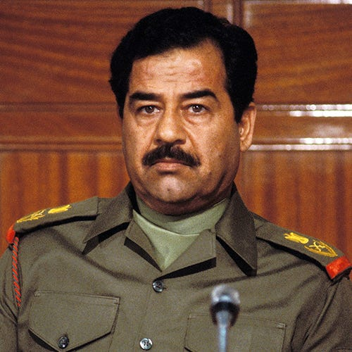

Slide 22
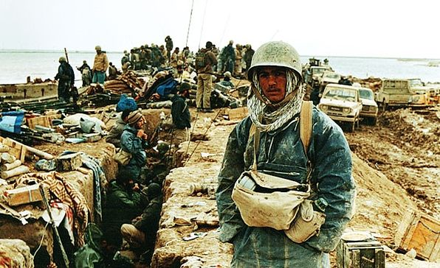

Slide 23
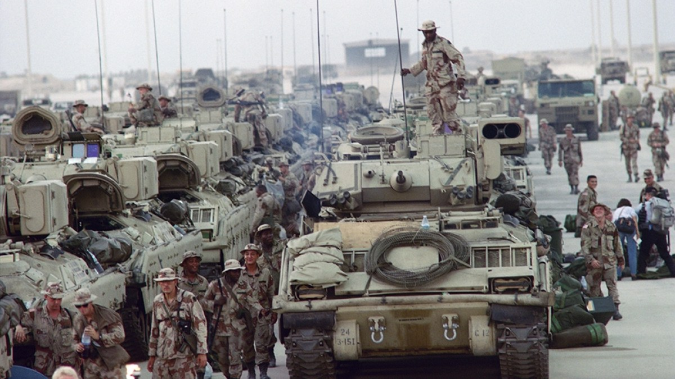

Slide 24
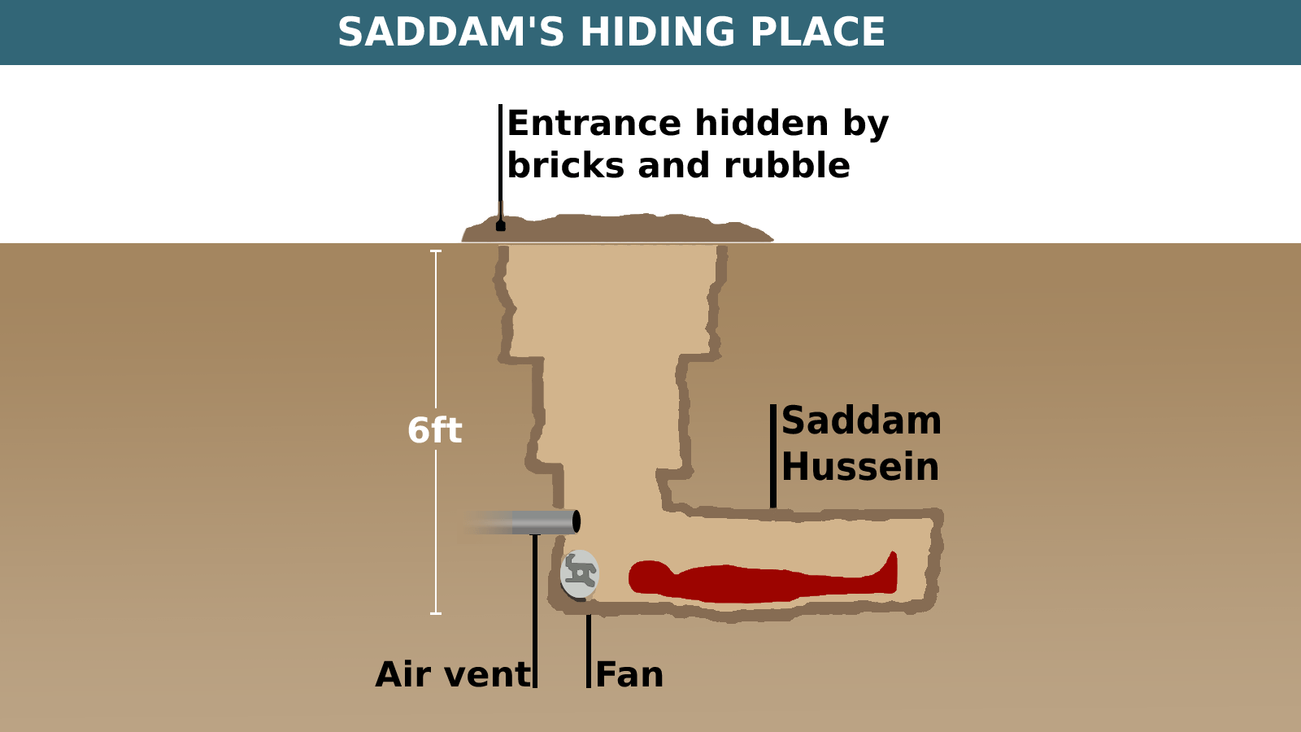

Slide 25
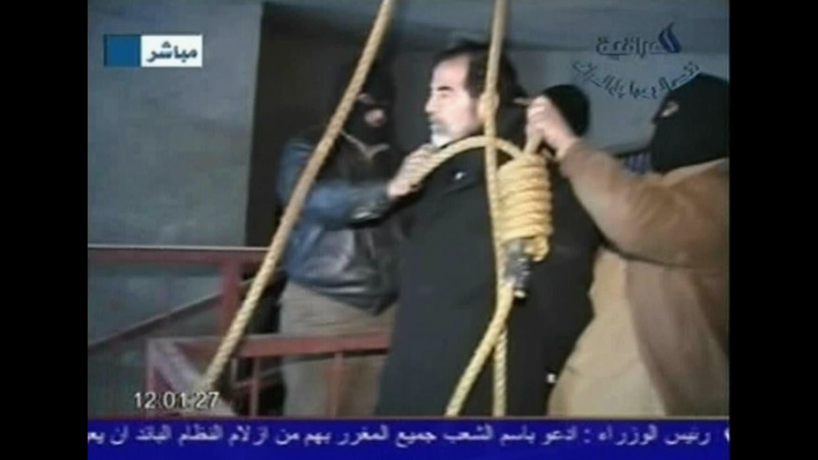

Slide 26
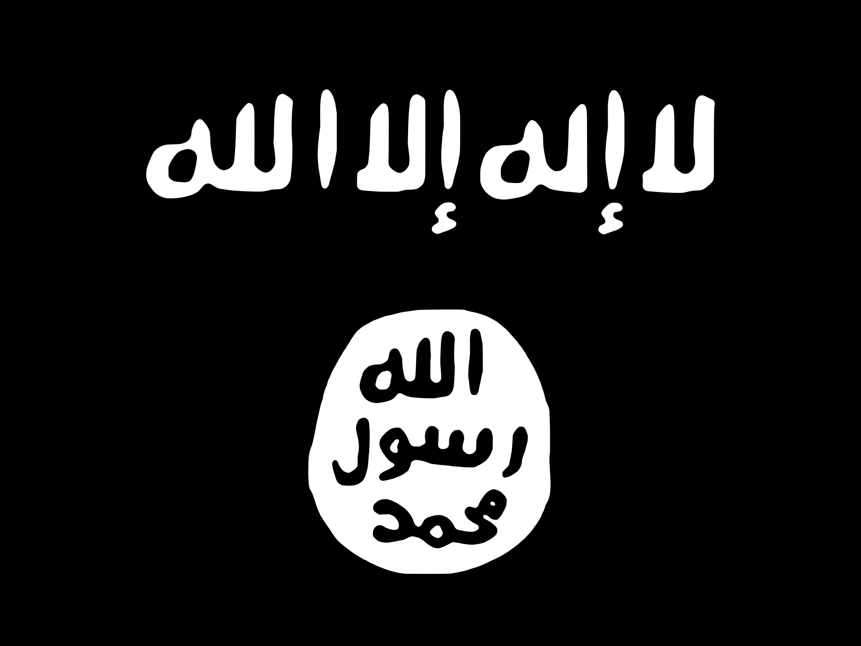

Slide 27
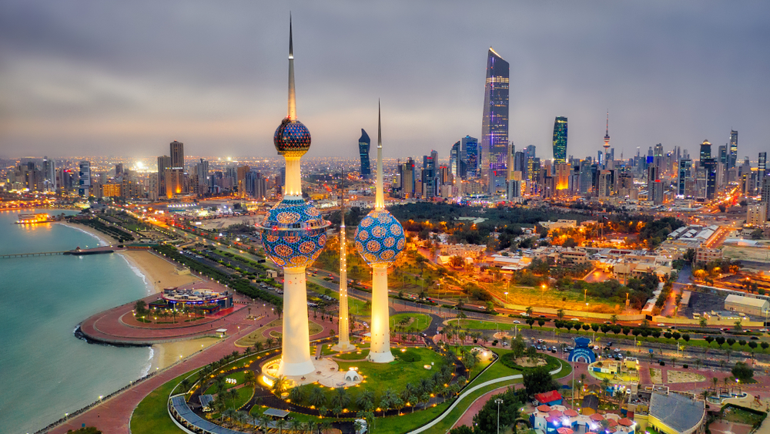

Hl. město: Kuvajt
Rozloha: 17 818 km²
Počet obyvatel: 4 420 110 (2019)
Jazyk: arabština (úřední), angličtina
Náboženství: islám, křesťanství
St. zřízení: konstituční monarchie
Kuvajt

Slide 28
Hl. město: Kuvajt
Rozloha: 17 818 km²
Počet obyvatel: 4 420 110 (2019)
Jazyk: arabština (úřední), angličtina
Náboženství: islám, křesťanství
St. zřízení: konstituční monarchie
Kuvajt

Slide 29
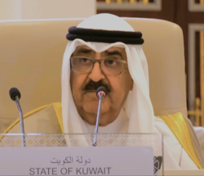

Slide 31
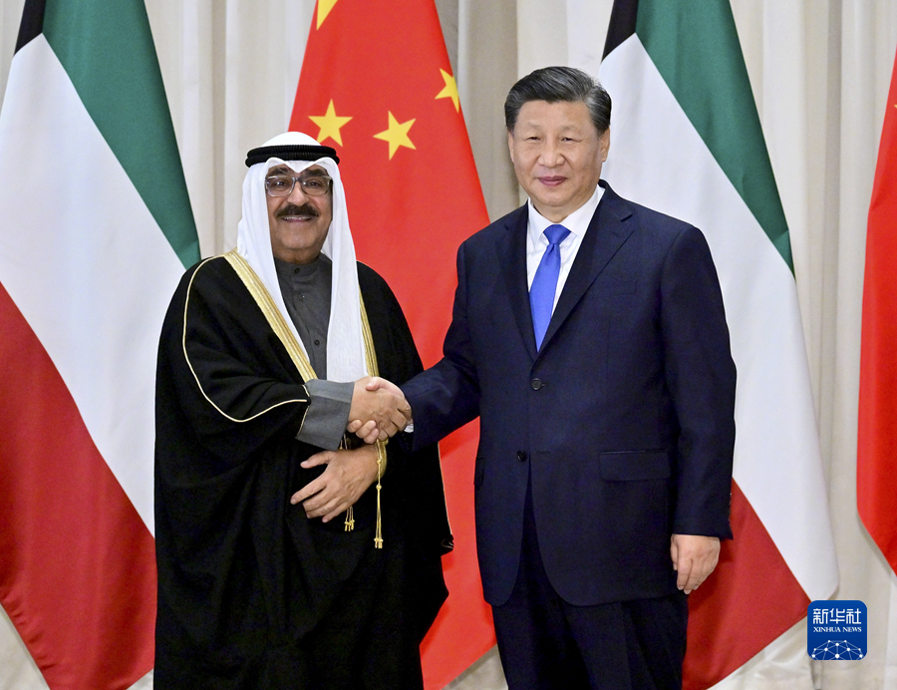

Slide 32


Slide 33
Děkuji za pozornost
Martin Melkes

